Slide 1

TRƯỜNG TRUNG HỌC CƠ SỞ THÁI SƠN
TỔ KHOA HỌC XÃ HỘI
NHÓM GDCD 7
CHÀO MỪNG CÁC EM ĐẾN VỚI TIẾT HỌC NGÀY HÔM NAY
GV: Bùi Thị Hải Vân

Slide 2
Tiết 23-Bài 9:
ỨNG PHÓ VỚI BẠO LỰC HỌC ĐƯỜNG

Slide 3


Bài 9: ỨNG PHÓ VỚI BẠO LỰC HỌC ĐƯỜNG
I. KHỞI ĐỘNG
Em có suy nghĩ gì khi xem video trên? Theo em chúng ta cần làm gì trước tình trạng bạo lực học đường đang ngày càng gia tang về số vụ và mức độ vi phạm?

Slide 4
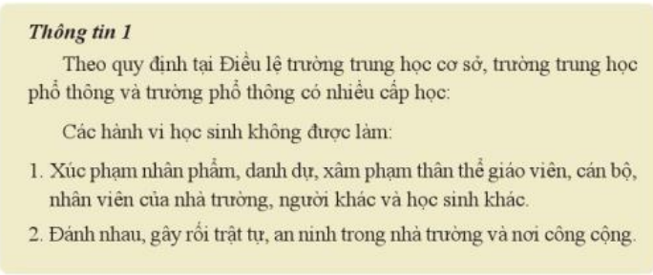
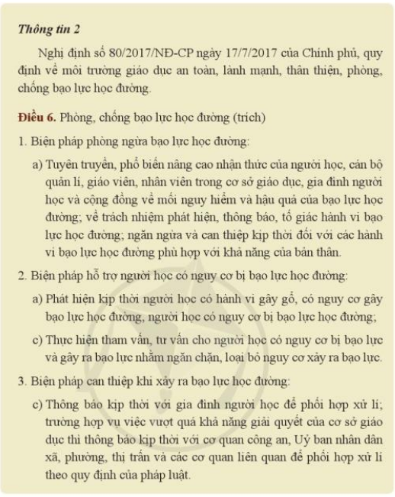
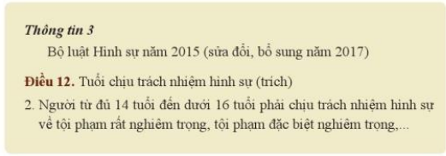

Slide 5
Tình huống 1
S thường xuyên bị một nhóm bạn trong lớp đe dọa và lấy đồ. Bức xúc với hành vi của các bạn liên S đã chia sẻ với cô giáo chủ nhiệm và nhờ cô can thiệp. Sau khi được cô giáo phân tích, nhóm bạn của S đã nhận thấy hành vi của mình là vi phạm pháp luật.
Em có nhận xét gì về hành vi của nhóm bạn trong lớp?
Nhận xét cách ứng xử của bạn S
Em hãy chỉ ra các hành vi vi phạm pháp luật phòng, chống bạo lực học đường
Tình huống 2
H có mâu thuẫn với M là bạn cùng lớp và H dự định rủ mấy người bạn thân đến doạ đảnh M. Biết chuyện này, bố mẹ H đã khuyên con từ bỏ ý định đó và trao đổi với giáo viên chủ nhiệm để cùng giải quyết mâu thuẫn giữa hai bên.
a. Em hãy chỉ ra các hành vi vi phạm pháp luật phòng, chống bạo lực học đường
b.Nhận xét cách ứng xử của bố mẹ bạn H?
Tình huống 3
N và T từng là bạn tốt thời tiểu học nhưng gần đây T khó chịu khi N luôn được thầy cô khen ngợi. T lên mạng xã hội đặt điều nói xấu N. Vào lớp, T còn rủ các bạn không chơi với N. N rất lo lắng nên đã nhờ thầy cô hỗ trợ. Ngay sau đó, cô chủ nhiệm đã gặp N và T để trao đổi .Khi trình bày cùng cô, T nói: “Đây chỉ là hành động trên mạng xã hội, là “ảo” chứ không “thật”; hành động này không vi phạm pháp luật vì em không đánh bạn.”.
a.Em có nhận xét gì về hành động của bạn T?
b.Hành động của T có vi phạm pháp luật không? Vì sao?

Slide 6
Tình huống 1
S thường xuyên bị một nhóm bạn trong lớp đe dọa và lấy đồ. Bức xúc với hành vi của các bạn liên S đã chia sẻ với cô giáo chủ nhiệm và nhờ cô can thiệp. Sau khi được cô giáo phân tích, nhóm bạn của S đã nhận thấy hành vi của mình là vi phạm pháp luật.
Em có nhận xét gì về hành vi của nhóm bạn trong lớp?
Nhận xét cách ứng xử của bạn S
Em hãy chỉ ra các hành vi vi phạm pháp luật phòng, chống bạo lực học đường
Trả lời:
Hành vi của nhóm học sinh trong lớp là hành vi gây gổ, bạo lực học đường gây tổn hại về tinh thần, chiếm đoạt tài sản của người khác
Bạn S xử lý tình huống rất đúng và hợp lý. Khi gặp trường hợp như vậy nếu không tự giải quyết được một mình thì phải báo với người lớn, báo với thầy cô nhờ sự giúp đỡ.
Các hành vi vi phạm pháp luật là: đe doạ và lấy đồ của bạn.

Slide 7
Tình huống 2
H có mâu thuẫn với M là bạn cùng lớp và H dự định rủ mấy người bạn thân đến doạ đảnh M. Biết chuyện này, bố mẹ H đã khuyên con từ bỏ ý định đó và trao đổi với giáo viên chủ nhiệm để cùng giải quyết mâu thuẫn giữa hai bên.
a. Em hãy chỉ ra các hành vi vi phạm pháp luật phòng, chống bạo lực học đường
b.Nhận xét cách ứng xử của bố mẹ bạn H?
Trả lời:
Hành vi vi phạm pháp luật là rủ bạn đánh M.
Bố mẹ H đã làm đúng trách nhiệm, phát hiện can thiệp kịp thời để ngăn chặn hành vi sai trái của con mình.

Slide 8
Tình huống 3
N và T từng là bạn tốt thời tiểu học nhưng gần đây T khó chịu khi N luôn được thầy cô khen ngợi. T lên mạng xã hội đặt điều nói xấu N. Vào lớp, T còn rủ các bạn không chơi với N. N rất lo lắng nên đã nhờ thầy cô hỗ trợ. Ngay sau đó, cô chủ nhiệm đã gặp N và T để trao đổi .Khi trình bày cùng cô, T nói: “Đây chỉ là hành động trên mạng xã hội, là “ảo” chứ không “thật”; hành động này không vi phạm pháp luật vì em không đánh bạn.”.
a.Em có nhận xét gì về hành động của bạn T?
b.Hành động của T có vi phạm pháp luật không? Vì sao?
Trả lời:
Hành vi của T là sai, vi phạm pháp luật
Hành vi của T đã xâm phạm đến danh dự nhân phẩm của người khác, vi phạm những điều hs không được làm của điều lệ trường THCS, THPT và trường PT nhiều cấp học

Slide 9
Theo Khoản 2, 3, Điều 6, Nghị định số 80/2017/NĐ-CP, ngày 17 tháng 7 năm 2017 của Chính phủ về Quy định môi trường giáo dục an toàn, lành mạnh, thân thiện, phòng, chống bạo lực học đường:
Biện pháp hỗ trợ người có nguy cơ bị bạo lực học đường:
Phát hiện kịp thời người học có hành vi gây gổ, có nguy cơ gây bạo lực học đường; người học có nguy cơ bị bạo lực học đường;
Đánh giá mức độ nguy cơ, hình thức bạo lực có thể xảy ra để có biện pháp ngăn chặn, hỗ trợ cụ thể;
Thực hiện tham vấn, tư vấn cho người học có nguy cơ bị bạo lực và gây ra bạo lực nhằm ngăn chặn, loại bỏ nguy cơ xảy ra bạo lực.
Biện pháp can thiệp khi xảy ra bạo lực học đường:
- Đánh giá sơ bộ về mức độ tổn hại, đưa ra nhận định về tình trạng hiện thời của người học;
- Thực hiện các biện pháp trợ giúp, chăm sóc y tế, tư vấn đối với người học bị bạo lực; theo dõi, đánh giá sự an toàn của người học bị bạo lực;
- Thông báo kịp thời với gia đình người học để phối hợp xử lý; trường hợp vụ việc vượt quá khả năng giải quyết của cơ sở giáo dục thì kịp thời thông báo cho cơ quan công an, Uỷ ban nhân dân xã, phường, thị trấn và các cơ quan liên quan để phối hợp xử lý theo quy định của pháp luật.

Slide 10
1. Những quy định cơ bản của pháp luật về phòng chống bạo lực học đường
Để phòng, chống bạo lực học đường, pháp luật nước ta quy định:
- Không được xúc phạm nhân phẩm, danh dự, xâm phạm thân thể giáo viên, cán bộ, nhân viên của nhà trường và người khác.
- Không được đánh nhau, gây rối trật tự, an ninh trong nhà trường và nơi công cộng.
- Nhà trường, cha mẹ học sinh có trách nhiệm giáo dục học sinh về phòng, chống bạo lực học đường; phát hiện, thông báo, tố giác hành vi bạo lực học đường; ngăn ngừa, can thiệp kịp thời và bảo vệ quyền lợi chính đáng của học sinh trước các hành vi bạo lực học đường.

Slide 11

Người ở độ tuổi vị thành niên sẽ bị xử lí như thế nào khi gây ra bạo lực học đường?

Slide 12

Thông tin 2:
Theo Điều 22, Luật Xử lí vi phạm hành chính năm 2012:
Cảnh cáo được áp dụng đối với cá nhân, tổ chức vi phạm hành chính không nghiêm trọng, có tình tiết giảm nhẹ và theo quy định thì bị áp dụng hình thức xử phạt cảnh cáo hoặc đối với mọi hành vi vi phạm hành chính do người chưa thành niên từ đủ 14 tuổi đến dưới 16 tuổi thực hiện. Cảnh cáo được quyết định bằng văn bản.
Thông tin 3:
Theo Điều 12, Bộ luật Hình sự năm 2015, sửa đổi, bổ sung năm 2017:
Người từ đủ 14 tuổi đến dưới 16 tuổi phải chịu trách nhiệm hình sự về tội phạm rất nghiêm trọng hoặc tội phạm đặc biệt nghiêm trọng.
Thông tin 4:
Theo Khoản 2, Điều 586 Bộ luật Dân sự năm 2015:
Người chưa đủ 15 tuổi gây thiệt hại mà còn cha, mẹ thì cha, mẹ phải bồi thường toàn bộ thiệt hại, nếu tài sản của cha, mẹ không đủ để bồi thường mà con chưa thành niên gây thiệt hại có tài sản riêng thì lấy tài sản đó để bồi thường phần còn thiếu.

Slide 13
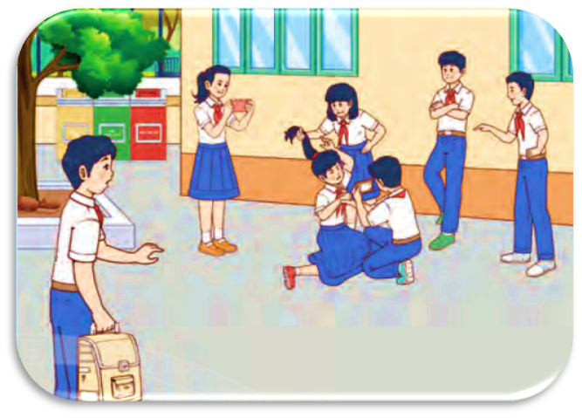

Tình huống đóng vai
Trên đường về, Nam nhìn thấy một bạn nữ đang túm tóc, đe doạ một bạn nữ khác. Xung quanh, có một số bạn đứng nhìn, vỗ tay. Có bạn còn hét to: “Đánh cho mạnh vào cho nó chừa tật mách cô.”… Bạn nữ bị bắt nạt đang ôm đầu và khóc.
Em hãy nhập vai các nhân vật trong tình huống trên để đưa ra cách giải quyết tốt nhất?

Slide 14
BÀI TẬP
Câu 1. Em hãy cho biết những cách ứng phó nào dưới đây là phù hợp với quy định pháp luật về phòng, chống bạo lực học đường? A. Lưu lại những hình ảnh, bài viết trên mạng xã hội có tính chất bạo lực học đường để báo cáo với nhà trường. B. Rủ bạn bè đi đánh lại nhằm giải quyết mâu thuẫn. C. Viết bài/quay video trực tuyến nhằm nói xấu khi bị xúc phạm trên mạng xã hội. D. Bỏ qua khi bị đánh để được yên ổn. E. Báo với gia đình khi bị bạo lực để nhận được ý kiến xử lí học sinh có hành vi bạo lực với mình. G. Gọi đến số điện thoại của phòng Tư vấn tâm lí học đường hoặc số 111. H. Báo cáo cơ quan công an khi bị đe doạ tính mạng.

Slide 15
DỰ ÁN
Em hãy cùng các bạn trong lớp xây dựng một hòm thư mang tên “Điều em muốn nói”
- Mỗi học sinh viết một bức thư tâm sự nói về bạo lực học đường.
- Trong giờ sinh hoạt lớp hàng tuần, giáo viên chủ nhiệm và học sinh sẽ lấy thư để chia sẻ trước lớp.

Slide 16

Em hãy thiết kế và trang trí thông điệp về phòng, chống bạo lực học đường bằng các hình thức: vẽ, xé dán tranh,… và trình bày cho cả lớp cùng xem.

Slide 17
Em hãy đọc bài thơ “ Bắt nạt “ của nhà thơ Nguyễn Thế Hoàng Linh. Từ nội dung của bài thơ em hãy viết một đoạn văn ngắn nêu suy nghĩ của em về nạn bạo lực học đường.
BẮT NẠT
Bắt nạt là xấu lắm Thử kẻ yếu làm gì
Đừng bắt nạt bạn ơi Sao không trêu mù tạt
Bất cứ ai trên đời Bạn nào hay bắt nạt
Đều không cần bắt nạt Cứ đưa bài thơ này
Tại sao không học hát Bảo nếu cần bắt nạt
Nhảy hip hop cho hay Thì đến gặp tớ ngay
Thời gian trong một ngày Cứ đến bắt nạt tớ
Đâu để dành bắt nạt Bị bắt nạt quen rồi
Sao không ăn mù tạt Vẫn không thích bắt nạt
Đối diện thử thách đi Vì bắt nạt rất hôi.

Slide 18
BÀI TẬP
THẢO LUẬN NHÓM
Tình huống 1: Trong trường hợp này, trước tiên H không nên đi một mình mà cần rủ thêm bạn hoặc anh chị em đi cùng, tránh đi đến chỗ vắng người một mình.
H cần báo cáo cho thầy cô giáo và bố mẹ để kịp thời giúp đỡ và ngăn chặn hành vi bạo lực học đường.
Câu 2. Hãy thảo luận và đưa ra cách ứng phó với bạo lực học đường trong các tình huống sau:
Nhóm 1, 2: tình huống 1
Gần đây, H thường xuyên bị một nhóm bạn trong trường chặn đường, trêu chọc. Tuần này, nhóm bạn đó yêu cầu H phải mua đổ ăn cho họ thì sẽ không trêu chọc H nữa.
Nhóm 3, 4: tình huống 2
Vì là một cầu thủ bóng đá giỏi, thường xuyên ghi bàn nên Lâm bị một số bạn ở đội bóng lớp 7B không thích và thường xuyên tìm cách gây sự.
Tình huống 2: Trước tiên Lâm cần phải giữ bình tĩnh trước hành vi gây sự này và không tỏ thái độ thách thức ngược lại, nghiêm túc yêu cầu các bạn dừng ngay hành vi đó lại.
Nếu sự việc vẫn tiếp diễn, Lâm cần tìm đến sự giúp đỡ của người lớn như bố mẹ, thầy cô.

Slide 19
BÀI TẬP
THẢO LUẬN LỚP
Hãy thảo luận và đưa ra ý kiến về những hành vi bạo lực học đường trong các tình huống sau:
1. T là bạn thân của Q, gần đây do có xích mích với các bạn nam trong lớp nên T bị lớp cô lập, không cho chơi cùng. Q rất muốn giúp T, nhưng lo sợ các bạn sẽ cô lập mình.
2. Gần đây em phát hiện ra A và một số bạn trong câu lạc bộ múa ở trường lén
chụp hình H khi đang luyện tập, chia sẻ hình ảnh lên mạng xã hội và bình phẩm thiếu tích cực về H.
3. Cách đây mấy hôm, T bị N và các bạn của N chặn đánh trên đường đi học về, vì cho rằng T đã “coi thường” và không chào N. Tuy bị đánh và rất sợ hãi nhưng T chỉ kể lại với em, T đã giấu bố mẹ và không báo cáo lại sự việc cho thầy cô vì không muốn mọi người lo lắng.
4. Lớp của em xuất hiện tình trạng một số bạn lập nhóm “Xa lánh Ban cán sự lớp” trên mạng xã hội với mục đích bình phẩm, nói xấu, chế nhạo các bạn. Em và các bạn cũng có tên trong nhóm này.

Slide 20
BÀI TẬP
THẢO LUẬN LỚP
Hãy thảo luận và đưa ra ý kiến về những hành vi bạo lực học đường trong các tình huống sau:
- Tình huống 1: Trong trường hợp này Q nên giúp đỡ, chia sẻ với T, đồng thời báo với cô giáo chủ nhiệm để có biện pháp can thiệp kịp thời.
- Tình huống 2: Em cần báo với H để bạn biết và có biện pháp ứng phó kịp thời.
- Tình huống 3: Em nên khuyên bạn T báo với bố mẹ hoặc thầy, cô để được hỗ trợ.
- Tình huống 4: Em nên khuyên các bạn trong lớp không nên có hành vi đó, hoặc báo lại với cô giáo chủ nhiệm để có biện pháp can thiệp.

Slide 21


HOẠT ĐỘNG DỰ ÁN
Về nhà thực hiện
Em hãy viết một bài tuyên truyền phòng chống bạo lực học đường liên hệ với bản thân em. theo hướng dẫn: - Tiêu đề Bạo lực học đường gây ra những hậu quả nặng nề Cách phòng ngừa, ứng phó với bạo lực học đường.

Slide 22



XIN CHÀO VÀ HẸN GẶP LẠI!!!

